Slide 1
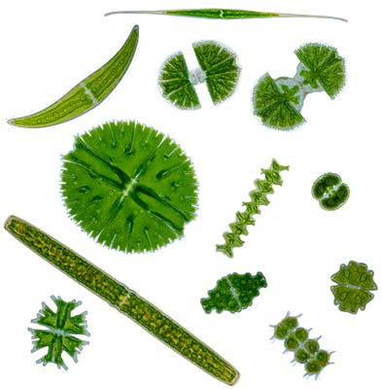
Ekologie sinic a řas 2. přednáška
Barbora Chattová

Slide 2
Antropogenní vlivy a bioindikace
Většina povrchových vod zatížena:
organickými látkami (saprobita)
živinami (eutrofizace)
toxiny
těžkými kovy
= polutanty

Slide 3
Narušení vodních ekosystémů
Saprobita (saprobní systém): systém třídění stavu znečištění vod podle zastoupení saprobních organismů
Saprobní organismy tříděny podle jejich odolnosti vůči znečištění
Trofie (úživnost) je vlastnost vody, která označuje obsah chemických látek (živin) v ní
Škála oligotrofie - eutrofie

Slide 4
Narušení vodních ekosystémů
Acidifikace
proces okyselování vod vlivem kyselých dešťů (imisní zátěž, smrkové monokultury, sopečný prach)
výkyvy pH, úhyn ryb a pokles produkce, nedostupnost fosforu- klesá diverzita i produkce fytoplanktonu, rašeliník přeroste ostatní vegetaci
Nejhůře postižené oblasti: Skandinávie, u nás Šumava, na Slovensku Tatry

Slide 5
Samočištění
Systémy v přírodě se umí do jisté míry se znečištěním vyrovnat
Mechanismy:
Fyzikální: ředění, míchání, vyluhování, sedimentace, fragmentace, odnos
Chemické: oxidace, neutralizace, koagulace
Biologické: aerobní/anaerobní rozklad bílkovin, tuků polysacharidů

Slide 6
Samočištění
Sinice a řasy využijí živiny vzniklé biologickým rozkladem + umí akumulují toxiny a těžké kovy ve stélkách = využití v čištění odpadních vod (biofilmy, akumulační rybníky)

Slide 7
Biologické hodnocení kvality vody
Použití bioindikátorů
Schopnost odrážet změny prostředí
Schopnost určit stupeň degradace vodního prostředí
Evropská rámcová směrnice o vodách (2000) – přesně definované požadavky na hodnocení vod v rámci EU: vyhodnocování na základě odchylek od referenčního stavu toku
Referenční tok – antropogenně nenarušený
Směrnice zahrnuje makrofyta, ryby, fytobentos, bezobratlé
Fytobentos: nárostové společenstvo řas

Slide 8
Biologické hodnocení kvality vody pomocí rozsivek
Proč rozsivky:
citlivě reagují na změny jednotlivých faktorů
levné
ve vodním prostředí hojně zastoupené- dominantní složka fytobentosu
význam v potravním řetězci
jednoduché metody vzorkování
vyhodnocení přesné
uchování díky trvalým preparátům – archivace, případná kontrola

Slide 9
Biologické hodnocení kvality vody pomocí rozsivek
velmi krátký generační čas- vysoká frekvence dělení
schopny indikovat změny prostředí v krátkém čase
Rozsivky jsou schopné indikovat:
organické znečištění
acidifikaci
trofii toku
přítomnost těžkých kovů
případně radiaci
klimatické změny v paleoekologických studiích

Slide 10
Hodnotící metriky
2 druhy metrik:
Metriky založené na druhovém složení
indexy diverzity (Shanon-Wiener) a indexy druhové bohatosti (Evenness)
vychází z předpokladu: čím více druhů, tím lepší společenstvo
nejsou dobré v hodnocení narušení společenstva (např. při organickém znečištění může druhová bohatost vzrůst)

Slide 11
Hodnotící metriky
Metriky založené na autekologii druhů
přesně definované ekologické valence druhů
indexy
všech 17 se dá spočítat v programu OMNIDIA (Lecointe et al 1999)
11000 taxonů s přiřazenými indikačními hodnotami
většina indexů vychází z indexu dle Zelinky a Marvana (1961)
Metriky se liší souborem indikačních druhů, indikačními hodnotami a vhodností použití pro různé toky
Nutnost testování vhodnosti metriky před samotným zavedením do praxe

Slide 12
Vybrané indexy
TDI Trophic diatom index (Kelly and Whitton 1995)
Interpretace struktury rozsivkových nárostů v závislosti na koncentraci živin v řekách
Součástí výpočtu je stanovení procenta tolerantních druhů k znečištění (suma valv taxonů se širokou ekologickou valencí)
SLA (Sládeček 1986) Saprobní index podle Sládečka
Hodnotící metrika kvality vody v ČR. 323 taxonů s určitým saprobním indexem

Slide 13
Vybrané indexy
GDI (Coste and Ayphassorho 1991) Generic index
Minimalizuje chyby způsobené chybnou determinací druhů
Determinace jen na rodovou úroveň
Překvapivě přesný

Slide 14
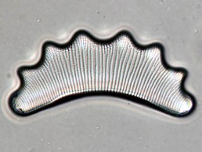
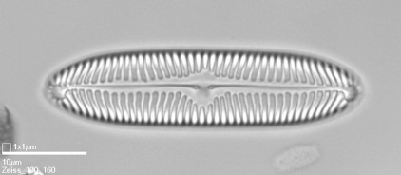
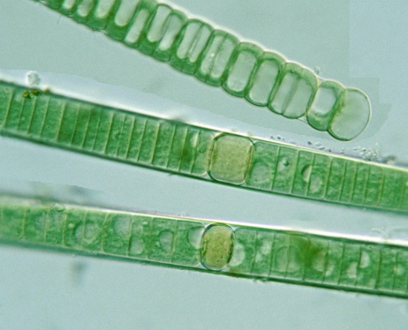
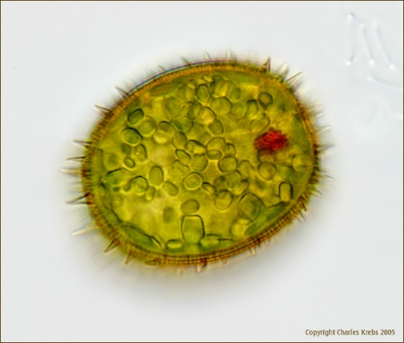
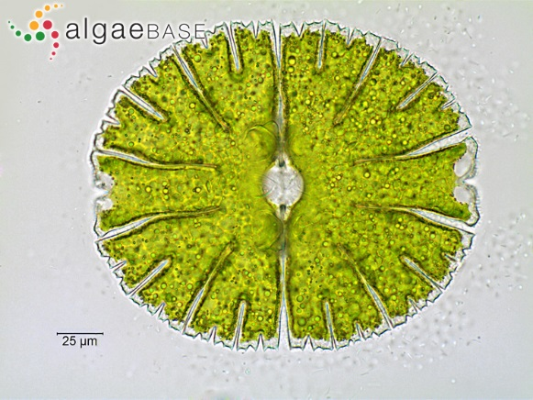
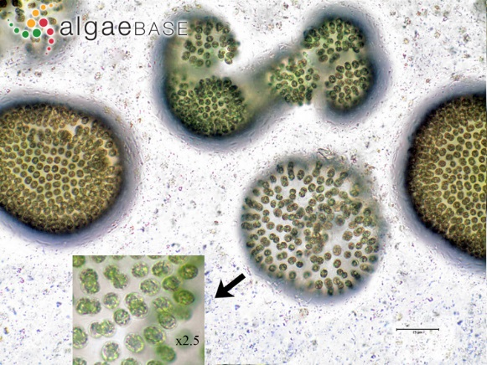
Vybrané indikátory
Zvýšená trofie: Microcystis, Stephanodiscus
Organické znečištění: Euglena
Kyselé vody: Eunotia, Frustulia, Pinnularia
Micrasterias, Synura
Neutrální/zásadité vody: sinice
Železo: Trachelomonas
Sirovodík: bakterie Beggiatoa
Salinita: Nodularia , Dunaliella
Nodularia sp.
Trachelomonas sp.
Micrasterias sp.
Microcystis aeruginosa

Slide 15
Základní algologické metody

Slide 16
Metody studia fytoplanktonu
V terénu:
Měření: koncentrace kyslíku, pH, průhlednost, teplota, konduktivita (salinita, hustota)
Kyslík a pH se mění během dne v důsledku fotosyntézy
Průhlednost: Secciho deska
Odebrání vzorku pro laboratorní stanovení živin a chlorofylu a
Mayerovy lahve (hlubinný odběr)
Planktonní sítě (získání určité frakce fytoplanktonu)

Slide 17
Metody studia fytoplanktonu
V laboratoři:
Sedimentace - Untermöhlova metoda v sedimentační komůrce o známém objemu a ploše dna
Filtrace, centrifugace
Kvantifikace (Cyrusova komůrka)
Zpracování vzorku do 48 hodin
Fixace Lugolovým roztokem

Slide 18
Metody studia fytobentosu
http://www.mzp.cz/cz/prehled_akceptovanych_metodik_tekoucich_vod
V souladu s WFD je termín fytobentos používán pro označení souboru fototrofních mikrofyt osidlujících dno.
Výběr vhodného podkladu
Oškrab epilitonu
Transport v chladu a temnu
Mikroskopický rozbor
Zhotovení trvalých preparátů rozsivek
Fixace formaldehydem

Slide 19
Odběr fytobentosu
Terénní pomůcky:
rybářské holinky
nůž, zabroušená lžíce nebo skalpel, (zubní kartáček), pinzeta
plastová miska
plastová lahvička (optimálně 100 ml) se šroubovacím uzávěrem
nesmazatelný fix
chladicí box
fotoaparát
GPS přístroj
terénní přístroje pro analýzu vody (pH, obsah kyslíku, teplota, vodivost)
gumové rukavice

Slide 20
Odběr fytobentosu
Vzorkování
Vzorkovací období:
Odběr vzorku je optimálně prováděn čtvrtletně, zimní odběr je možné vynechat.
Odběry vzorku se provádějí:
v jarním období (březen – polovina května)
v letním období (konec června – polovina srpna)
v podzimním období (říjen – polovina listopadu)

Slide 21
Odběr fytobentosu
Výběr reprezentativního- charakteristického úseku toku (s větším množstvím vyjmutelných kamenů)
Označení odběrového úseku (slovní, GPS souřadnice, fotografie)
Výběr podkladu- odebírá se přednostně epiliton (nárost na kamenech; vedle fototrofních organismů (sinic a řas) obsahuje i heterotrofní složku
Preferovány kameny o velikosti 10-20 cm (stabilní, umožňují rozvoj společenstva)
Odběr z cca 5 kamenů
Odběr z hlavního proudu řeky
+ Základní měření: (teplota vody, koncentrace rozpuštěného kyslíku, pH a elektrická vodivost)

Slide 22
Metody studia fytobentosu
Vlastní odběr
Odstranění nečistot, detritu
Dále možné dva způsoby: přímý seškrab do vzorkovnice, či oškrábání nárostu do misky + v misce kamen opláchnout
K odběru lze použít: kartáček, skalpel, nůž, lžíci- nutno vždy opláchnout v říční vodě
Odběrová lahvička se neplní až po okraj (ideálně do ¾), aby se nevyčerpal kyslík
Popis
Transport
Zpracování do 48 hodin od odběru, jinak nutná konzervace formaldehydem

Slide 23
Metody studia fytobentosu
Zpracování vzorku
Analýza v čerstvém stavu
Determinace
Kvantifikace
Registruje se stav organismů
Fotodokumentace

Slide 24
Metody studia fytobentosu
Kvantifikace: Kvantitativní zastoupení jednotlivých druhu se provádí při slabším zvětšení, pomocí odhadní stupnice, která druhy zařazuje do určitých intervalů na základe odhadu jejich abundance v mikroskopickém preparátu analyzovaného vzorku (Sládečková & Marvan 1978).
Nejčastěji je používána stupnice:
6 - druh masově zastoupený, s pokryvností 90 - 100%
5 - druh velmi hojný, s pokryvností 50 - 90%
4 - druh hojný, s pokryvností 20 - 50%
3 - druh dost hojný, s pokryvností 5 - 20%
2 - druh zřídkavý, s pokryvností 1 - 5%
1 - druh velmi zřídkavý, s pokryvností 0,1 - 1%
+ - druh ojediněle zastoupený, s pokryvností do 0,1%

Slide 25
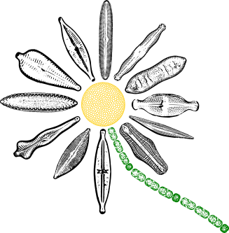
Metody studia fytobentosu
Zpracování vzorku rozsivek
Odstranění buněčného obsahu oxidačními činidly
Poté připravení preparátu pomocí uzavíratelných médií

